Slide 1
Onderzoek Scouting in de praktijk
Een onderzoek naar (de ondersteuning van) de kwaliteit van
activiteitenprogramma’s van Scoutinggroepen

Slide 2
Doel
Evaluatie van de in 2010 geïntroduceerde nieuwe spelmethode
Zicht krijgen op de kwaliteit van activiteitenprogramma’s Scoutinggroepen.
Zicht krijgen op hoe we groepen in de toekomst nog beter kunnen ondersteunen in het verbeteren van de kwaliteit van het activiteitenprogramma.

Slide 3
Reacties
Bijna 1.000 (bege)leiders bevers, welpen, scouts, explorers en adviseurs roverscouts
Ruim 1.200 (ouders van) bevers, welpen en scouts
260 explorers
340 praktijkbegeleiders
Nog te doen:
- gesprekken met roverscouts
- enkele groepsbezoeken

Slide 4
Kwaliteit van activiteitenprogramma’s
Onder andere gekeken naar:
Spelen in thema door bevers en welpen
Gebruik badges/insignes
Divers programma / verdeling in activiteitengebieden
Jeugdparticipatie
Ondersteuning en rol praktijkbegeleiders
Eigen beoordeling van de kwaliteit door ouders, leden en (bege)leiding

Slide 5
Spelen in thema
85 % van de beverspeltakken speelt in het Hotsjietonia-thema
Vooral: openings- en sluitingslied, aankleding van de ruimte en het koppelen van de activiteiten aan het thema
Slechts 2,2 % geeft aan dat ze niet weten hoe ze het aan moeten pakken
73 % van de welpenspeltakken speelt in het Jungle-thema
Vooral: leiding heeft namen in het thema, openings- en sluitingslied en aankleding van de ruimte
Minder het koppelen van de activiteiten aan het thema
Slechts 2,4 % geeft aan dat ze niet weten hoe ze het aan moeten pakken

Slide 6
Gebruik badges / insignes
Gebruik badges/ insignes | Bevers | Welpen | Scouts | Explorers
 | 74% | 88% | 77% | 16%
Badges/insignes worden vaker gebruikt:
bij groepen met een praktijkbegeleider
door leiding met een kwalificatie
in meisjesspeltakken

Slide 7
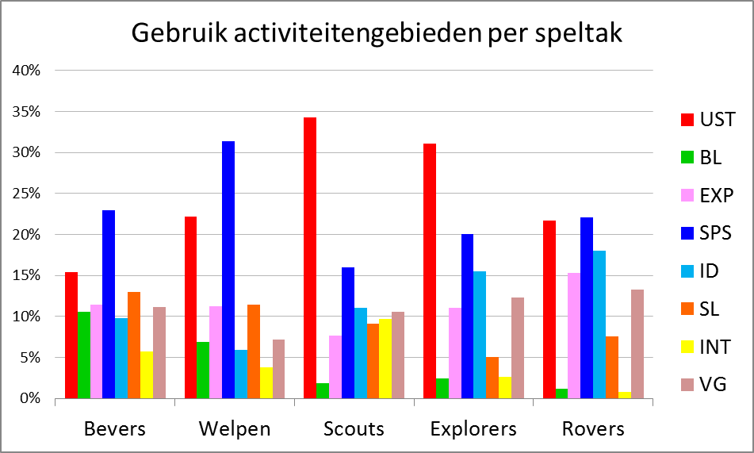
Gebruik activiteitengebieden

Slide 8
Divers programma / verdeling in activiteitengebieden

Slide 9
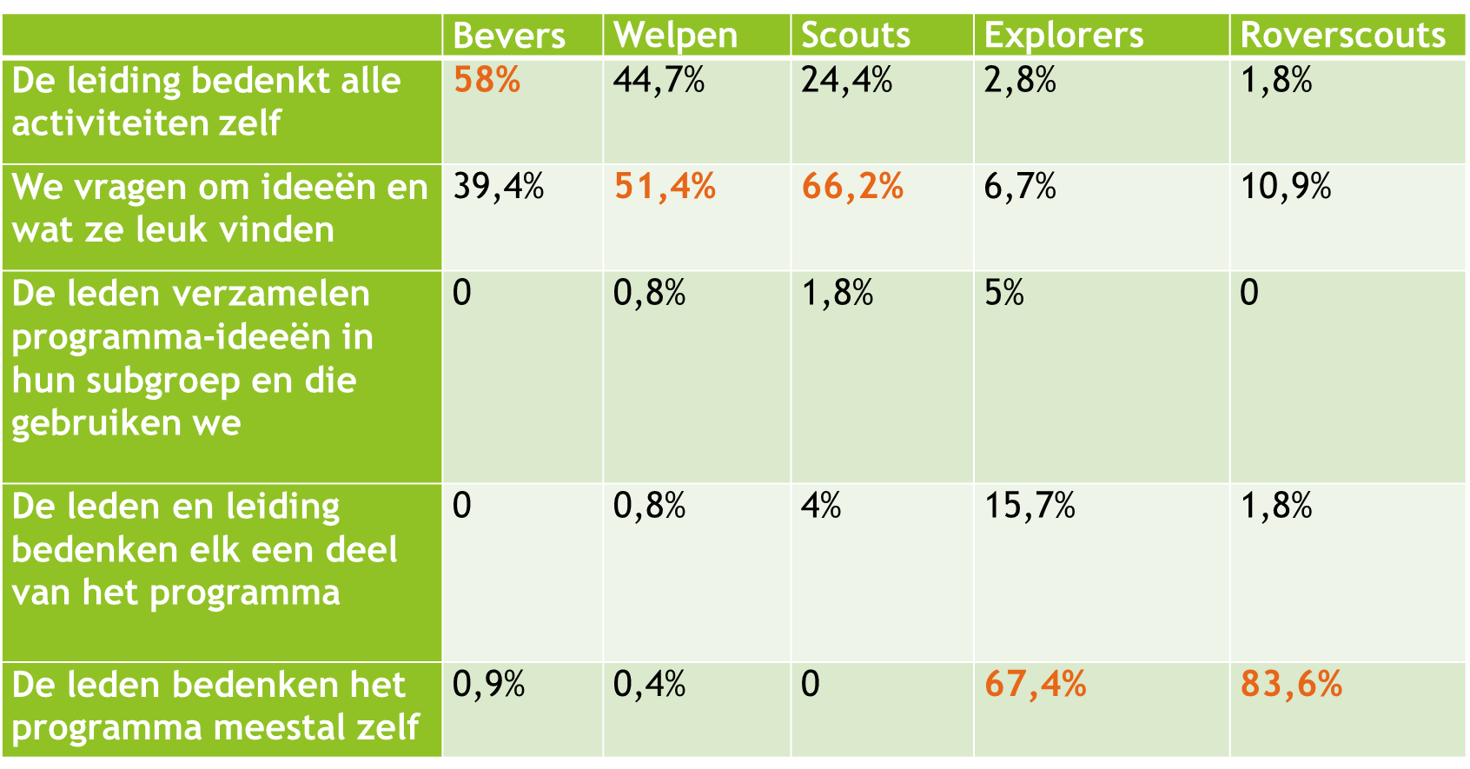
Jeugdparticipatie volgens (bege)leiding / adviseurs

Slide 10
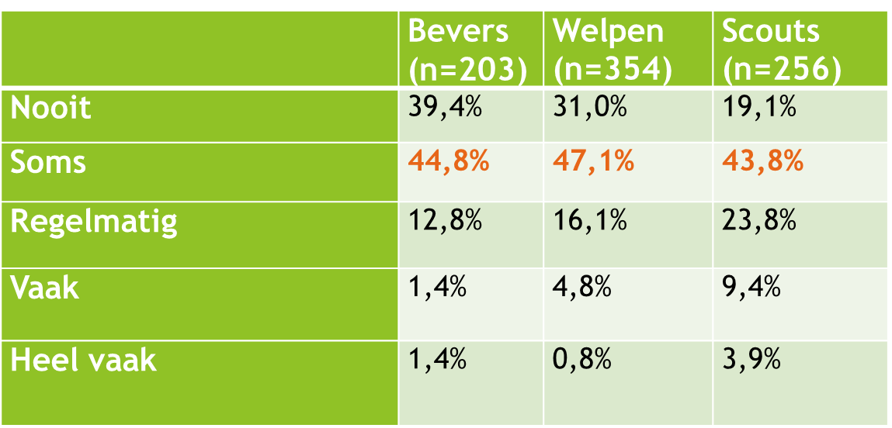
Jeugdparticipatie volgens de jeugdleden
Hoe vaak vraagt de leiding jou om ideeën voor het activiteitenprogramma?

Slide 11
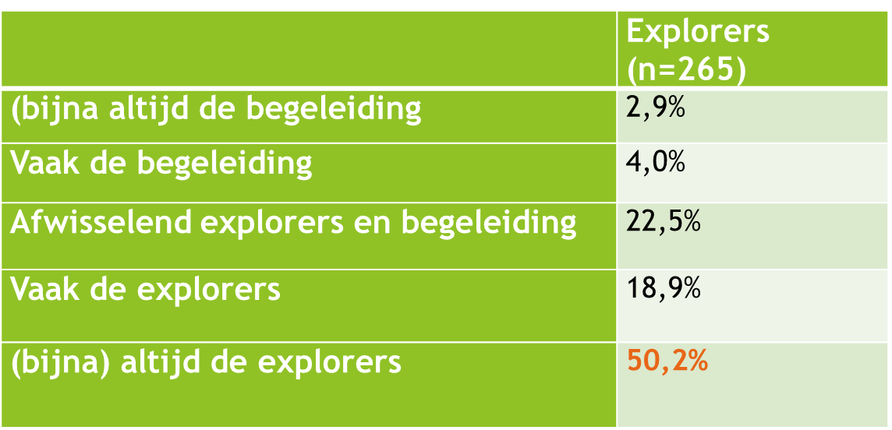
Jeugdparticipatie volgens explorers
Wie verzorgt de planning van het activiteitenprogramma?

Slide 12
Ondersteuning en rol praktijkbegeleiders in kwaliteit
95% kent de doorlopende leerlijn
90% kan goed uit de voeten met het beoordelen van competenties (deelkwalificaties) van leidinggevenden
Praktijkbegeleiders hebben gesprekken in de groep over:
- Aansluiting van het programma tussen speltakken (>90%)
- Andere deskundigheidsbevordering (>70%)
- Kwaliteit activiteitenprogramma’s (66%)
- Functioneren leidingteams (60%)
- Omgaan met moeilijk gedrag jeugdleden (57%)
Kwaliteit van regiotrainingen, toolkit PBG en Power Up Your Game worden zeer positief gewaardeerd!

Slide 13
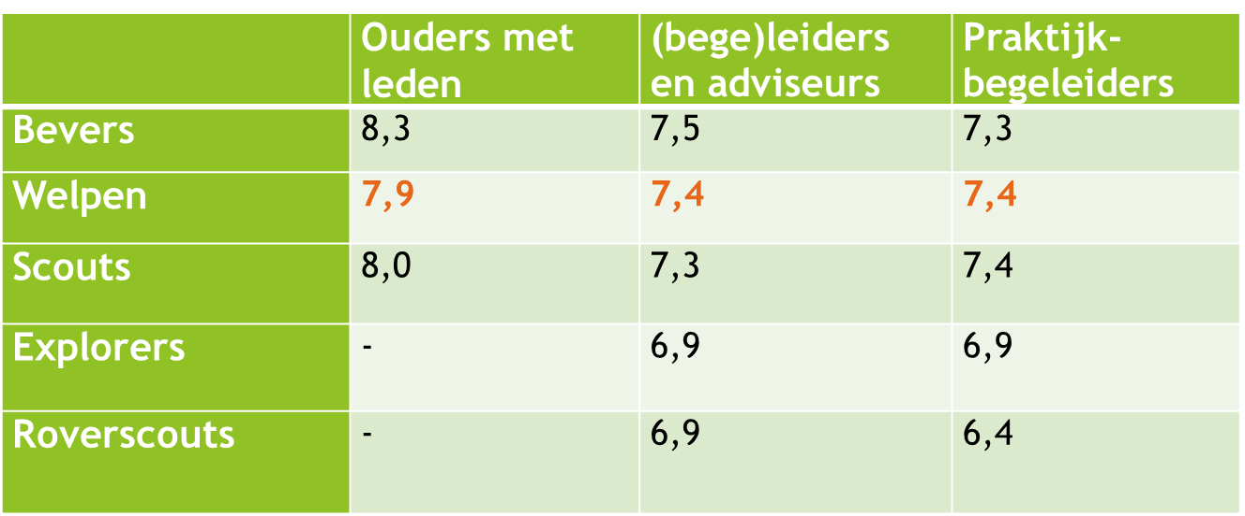
Beoordeling kwaliteit programma
Welk rapportcijfer geef je voor de kwaliteit van het programma?

Slide 14
Enkele conclusies
De (nieuwe) spelmethode is breed bekend en wordt door veel groepen gebruikt
Het progressiesysteem (insignes en badges) wordt veel gebruikt
In de activiteitenprogramma’s komen vooral de activiteitengebieden Uitdagende Scoutingtechnieken en Sport&Spel naar voren, terwijl vooral Buitenleven en Internationaal weinig aandacht krijgen.
Er zit een ‘gat’ in de mate van jeugdparticipatie tussen scouts en explorers.
Praktijkbegeleiders spelen een belangrijke rol in de ondersteuning van de kwaliteit van het programma.
De kwaliteit van activiteitenprogramma’s worden vooral voor bevers, welpen en scouts positief gewaardeerd, daarna neemt waardering af, vooral bij roverscouts.

Slide 15
Vervolgstappen
Bespreken uitkomsten met vertegenwoordigers van groepen, regio’s en landelijke ondersteuningsteams
Aanbevelingen voor de (verbetering van) de dienstverlening en ondersteuning aan groepen voor het organiseren van kwalitatief goede activiteiten-programma’s.
Nader onderzoek onder explorers, roverscouts en waterwerk

